Slide 1

Trân trọng kính chào thầy cô đến lớp.
Môn: Luyện từ và câu
Bài: Mở rộng vốn từ: từ ngữ về tình cảm.

Slide 2


+
Luyện từ và câu

Slide 3
+
Luyện từ và câu
Mở rộng vốn từ: từ ngữ về tình cảm.
Dấu phẩy
Bài tập 1: Ghép các tiếng sau thành những từ có hai tiếng: yêu, thương, quý, mến, kính.
M: yêu mến, quý mến

Slide 4
+
Luyện từ và câu
Mở rộng vốn từ: từ ngữ về tình cảm.
Dấu phẩy
Bài tập 1: Ghép các tiếng sau thành những từ có hai tiếng: yêu, thương, quý, mến, kính.
yêu
yêu thương,
thương yêu,
kính
yêu quý,
quý yêu,
yêu mến,
mến yêu,
thương
kính yêu,
kính mến,
mến
mến thương,
quý
thương mến,
quý mến.

Slide 5
+
Luyện từ và câu
Mở rộng vốn từ: từ ngữ về tình cảm.
Dấu phẩy
Bài tập 2: Em chọn chữ nào điền vào chỗ trống để tạo thành câu hoàn chỉnh.
a) Cháu …. ông bà.
b) Con …. cha mẹ.
c) Em …. anh chị.

Slide 6
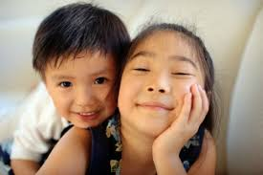
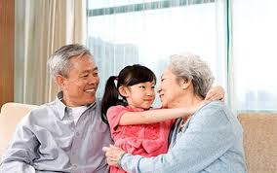

+
Luyện từ và câu
Mở rộng vốn từ: từ ngữ về tình cảm.
Dấu phẩy
Bài tập 2: Em chọn chữ nào điền vào chỗ trống để tạo thành câu hoàn chỉnh.
a) Cháu kính yêu ông bà.
b) Con yêu thương cha mẹ.
c) Em yêu thương anh chị.

Slide 7
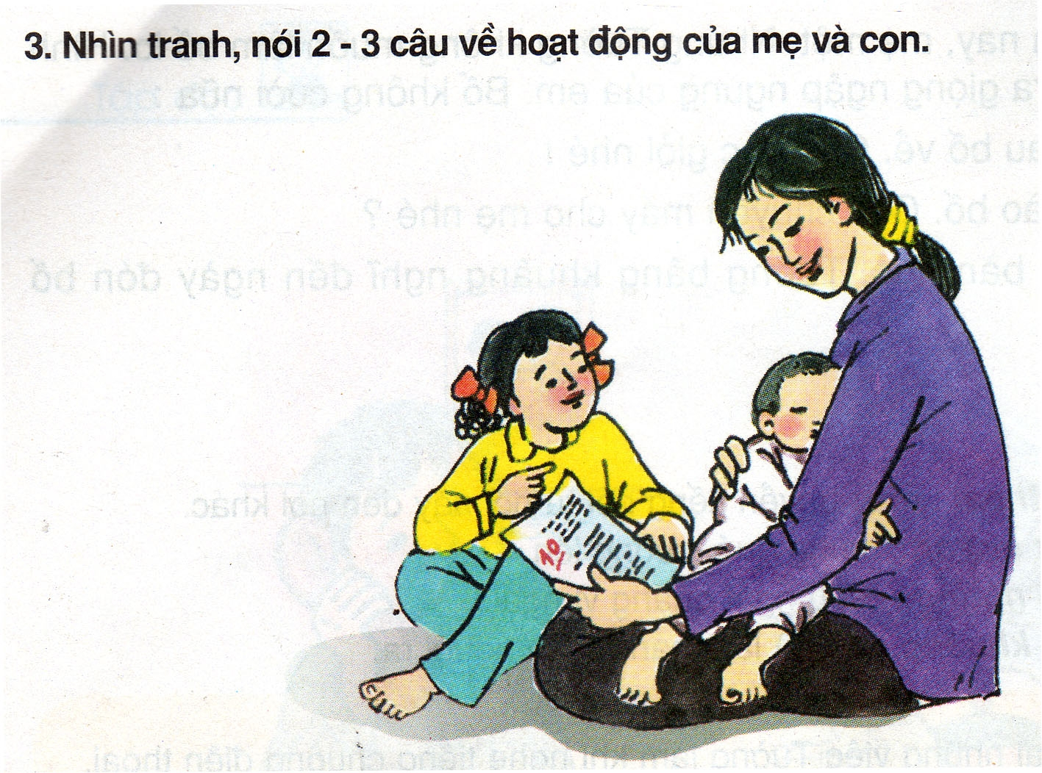
+
Luyện từ và câu
Mở rộng vốn từ: từ ngữ về tình cảm.
Dấu phẩy
Bài tập 3 Nhìn tranh, nói 2 – 3 câu
về hoạt động của mẹ và con.

Slide 8

+
Luyện từ và câu
Mở rộng vốn từ: từ ngữ về tình cảm.
Dấu phẩy
Bài tập 3 Nhìn tranh, nói 2 – 3 câu về hoạt động của mẹ và con.
Mẹ đang ru em ngủ. Em ngủ trên tay mẹ. Lan khoe điểm mười với mẹ. Mẹ rất vui.

Slide 9
+
Luyện từ và câu
Mở rộng vốn từ: từ ngữ về tình cảm.
Dấu phẩy
Bài tập 4 Có thể đặt dấu phẩy vào chỗ nào trong mỗi câu sau?
a) Chăn màn quần áo được xếp gọn gàng.
b) Giường tủ bàn ghế được kê ngay ngắn.
c) Giày dép mũ nón được để đúng chỗ.

Slide 10
+
Luyện từ và câu
Mở rộng vốn từ: từ ngữ về tình cảm.
Dấu phẩy
Bài tập 4 Có thể đặt dấu phẩy vào chỗ nào trong mỗi câu sau?
,
a) Chăn màn quần áo được xếp gọn gàng.

Slide 11
+
Luyện từ và câu
Mở rộng vốn từ: từ ngữ về tình cảm.
Dấu phẩy
Bài tập 4 Có thể đặt dấu phẩy vào chỗ nào trong mỗi câu sau?
,
b) Giường tủ bàn ghế được kê ngay ngắn.
,
c) Giày dép mũ nón được để đúng chỗ.

Slide 12
+
Luyện từ và câu

Slide 13
Trân trọng kính chào quý thầy cô !

